Slide 1
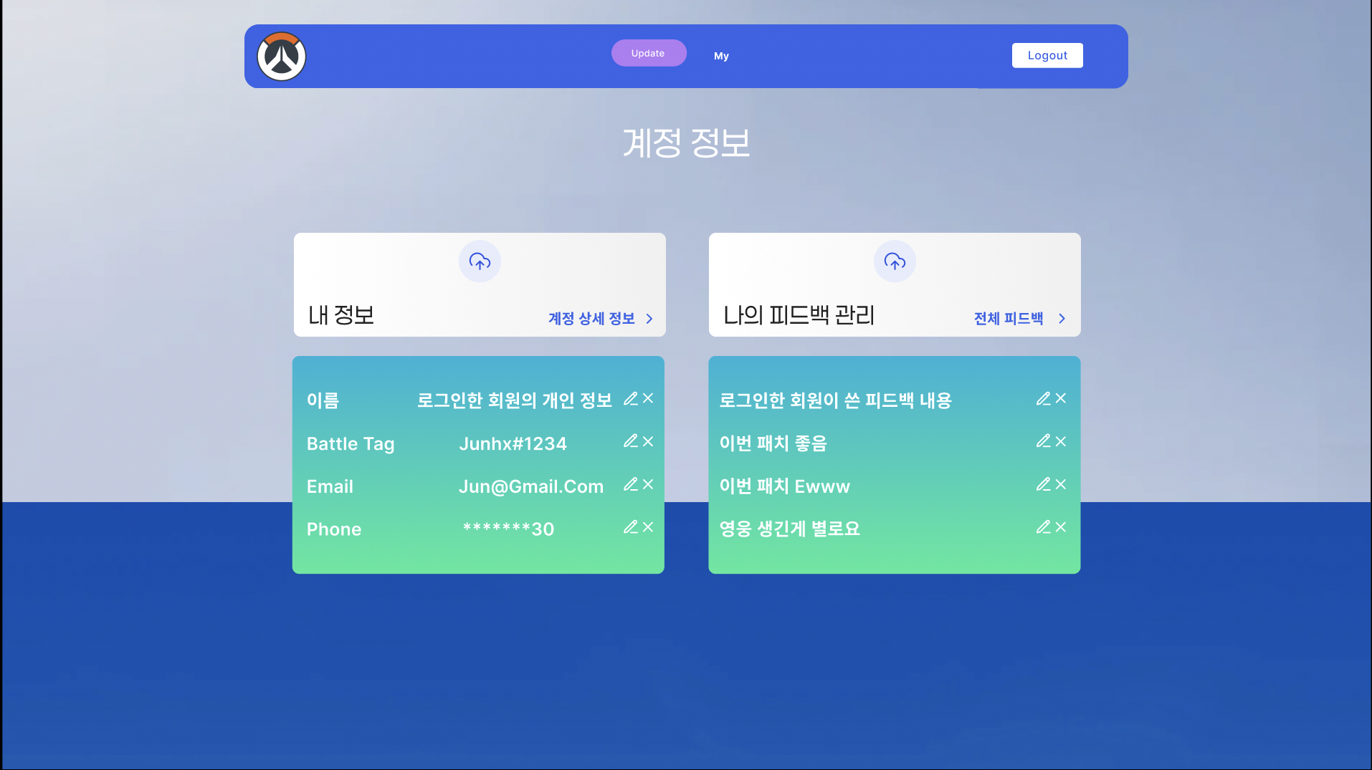
계정 정보 화면
00

Slide 2
계정 정보 화면
00

Slide 3
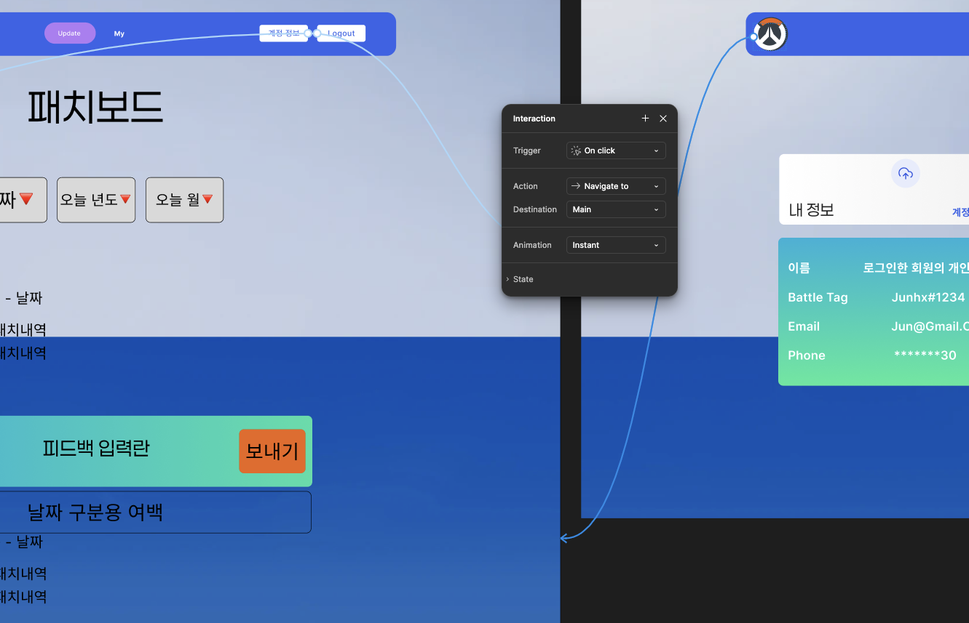
계정 정보_로고
헤더의 로고를 클릭하면 바로 메인화면으로 전환
Trigger : On Click
Animation : Instant
00

Slide 4
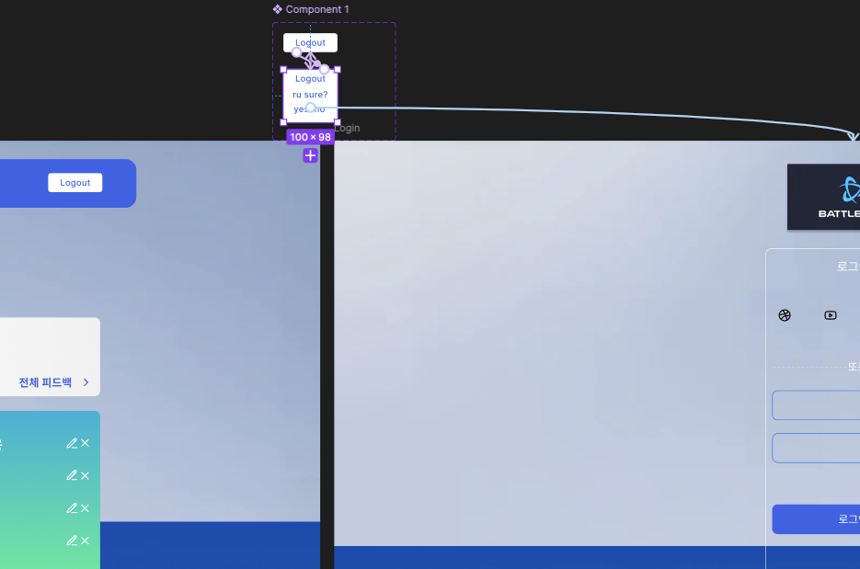
계정 정보_로그아웃
헤더의 로그아웃 버튼을 클릭하면 ru sure?의 문구와 함께 yes와 no를 선택 가능
yes를 선택하면 로그인 화면으로 전환
Trigger : On Click
Animation : Instant
00

Slide 5
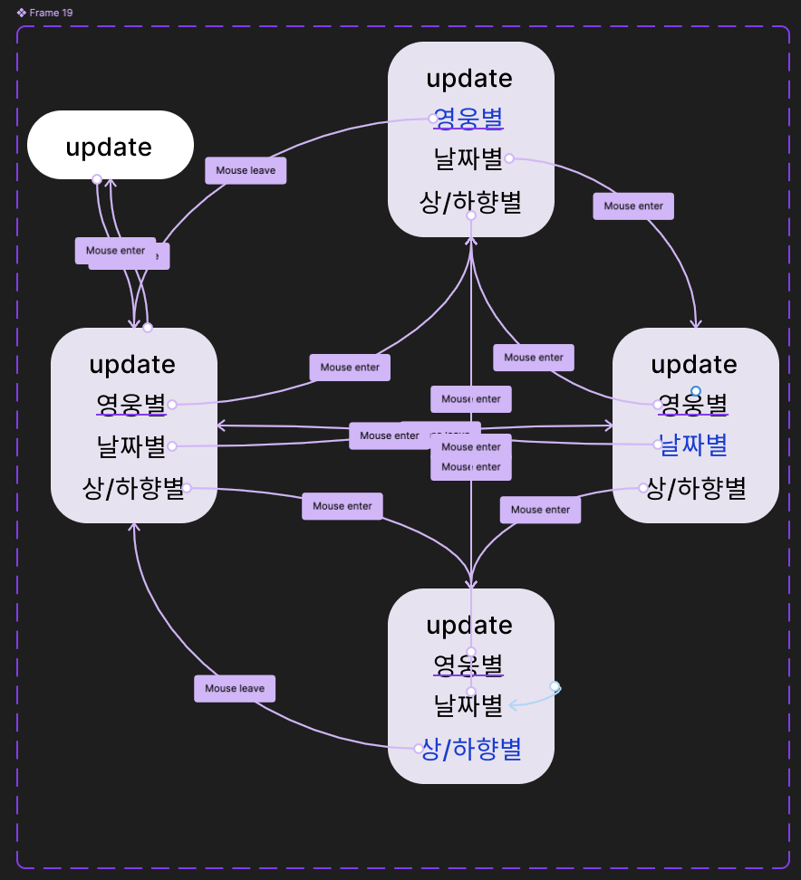
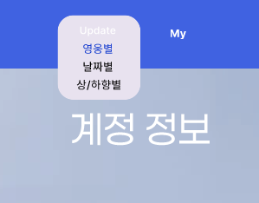
계정 정보_업데이트
헤더의 Update 버튼에 마우스를 올리면 3가지의 서브 메뉴가 나오며 커서를 올리면 글씨가 파란색으로 변하고 커서를 내리게 되면 원래의 Update 버튼으로 복구
Trigger : Mouse enter/leave
Animation : Instant
00

Slide 6
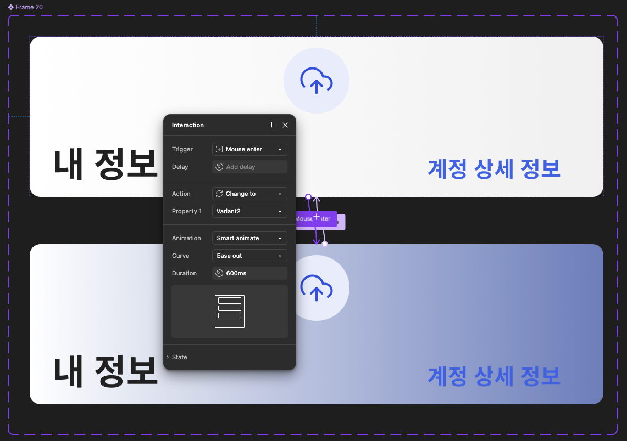
계정 정보_내 정보/나의 피드백
내 정보 / 나의 피드백 관리에 마우스 커서를 올리게 되면 색이 서서히 변하고 커서를 내리면 원래대로 서서히 돌아온다
Trigger : Mouse enter/leave
Animation : Smart animate
Curve : Ease out
Duration : 600ms
00

